Slide 1
Мэри Поппинс, до свидания
Режиссер Леонид Квинихидзе
Год издания 1983

Slide 2
Мэри Поппинс-Наталья Андрейченко

Slide 3
Мистер Бэнкс-Альберт Филозов Миссис Бэнкс-Лариса Удовиченко

Slide 4
Майкл Бэнкс- Филлип Рукавишников ; Джейн Бэнкс- Анна Плисецкая

Slide 5
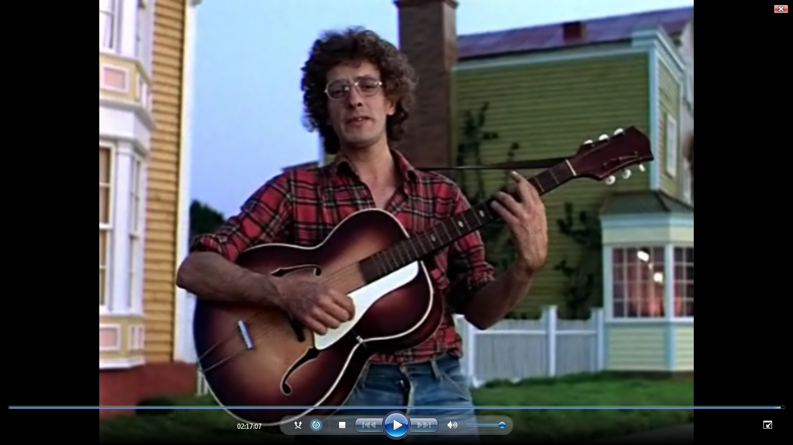
Роберт Робертсон - Лембит Ульфсак

Slide 6
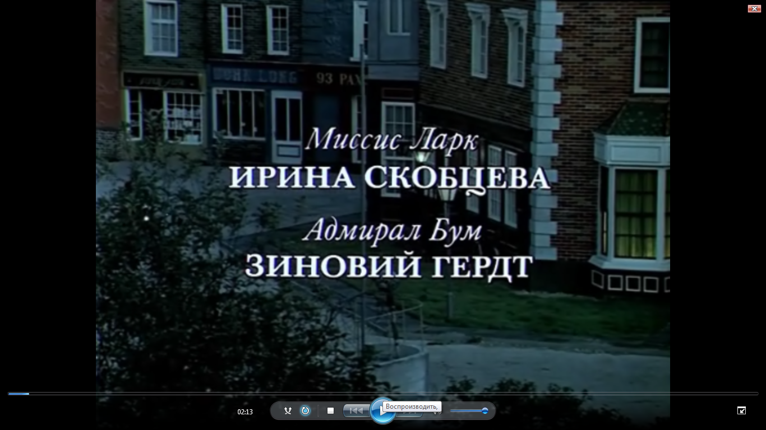

Slide 7
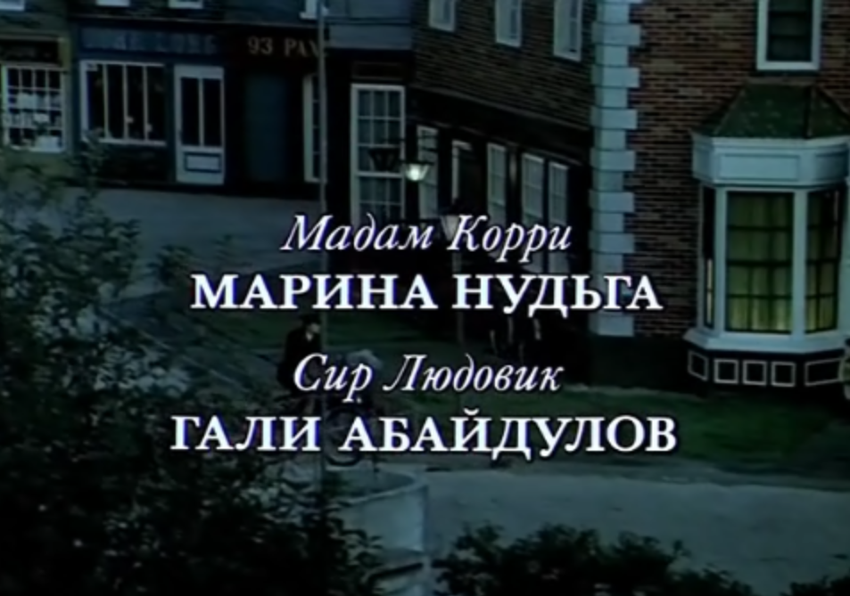

Slide 8
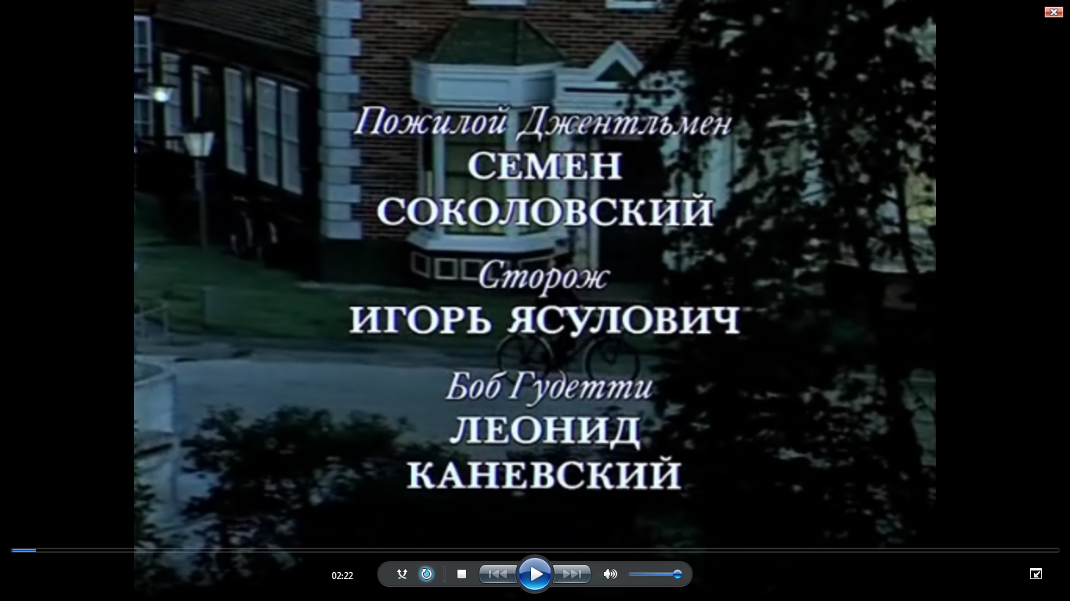

Slide 9
Название песен | Форма | Темп | Ритм | Динамика | Регистр | Гармония
Непогода | рондо | Спокойно и умеренно | ? | Mezzo piano(не слишком тихо) | Средний | минор
Леди Совершенства | рондо | оживленно | ? | Crescendo (усиливая звук) и diminuendo (затихая) | Средний | мажор
Цветные сны | рондо | спокойно | ? | piano(тихо) | Средний | мажор
33 коровы | рондо | оживленно | ? | Mezzo piano(не слишком тихо) | Средний | мажор
Лев и Брадобрей | рондо | живо | ? | (Усиливая звук) | Высокий | мажор
Ветер перемен | рондо | Умеренно и оживленно | ? | Crescendo(Не слишком громко) | средний | минор

Slide 10
Какие песни понравились больше всего? Почему?
Мне больше всего понравилась песня «Цветные сны». Это песня о беззаботном детстве. Слушая эту песню, я сразу чувствую любовь, ласку, тепло. Иногда кажется, что песня колыбельная.

Slide 11
Презентацию выполнил Павлов Артемий
Я слушал песню из фильма «Мэри Поппинс, до свидания» в Зары и Дмитрия Пескова. Если честно, мне не очень понравилось. я люблю только песню в исполнении Мэри Поппинс, потому что ее голос звучит ласковее и красивее.

